Slide 1
Організація обслуговування відвідувачів у барі

Slide 2
1.Методи обслуговування відвідувачів у барах та правила подавання напоїв. 2.Підготовка барів до проведення бенкетів. 3.Техніка розрахунків бармена з відвідувачами.

Slide 3
Процес обслуговування відвідувачів в барі.
1. Прихід гостя в бар;

Slide 4
2.Привітання гостя;

Slide 5
3. Приймання замовлення.

Slide 6
4. Повторення замовлення гостя;

Slide 7
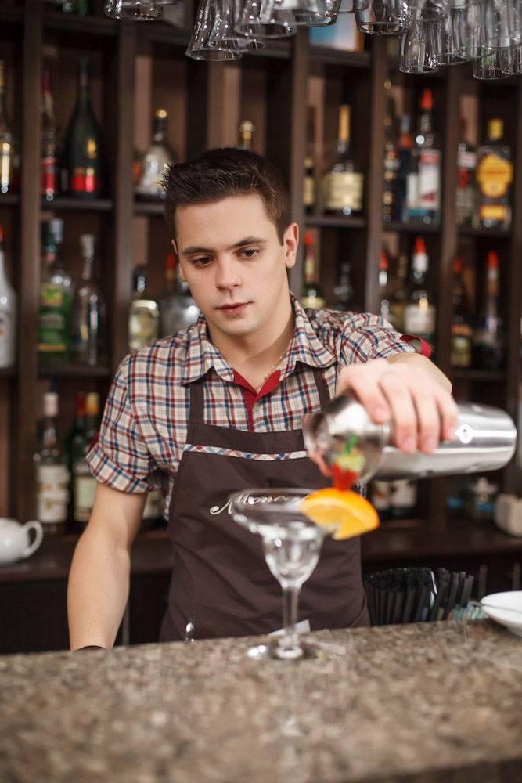
5. Процес приготування та подавання замовлення.

Slide 8
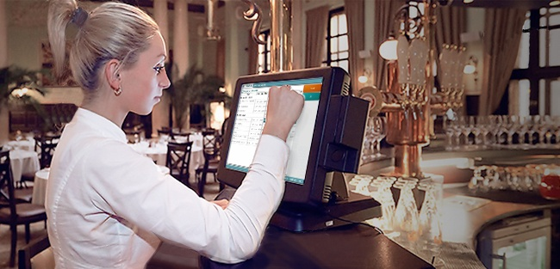
6. Подавання рахунку.

Slide 9
7.Прощання з гостем.

Slide 10
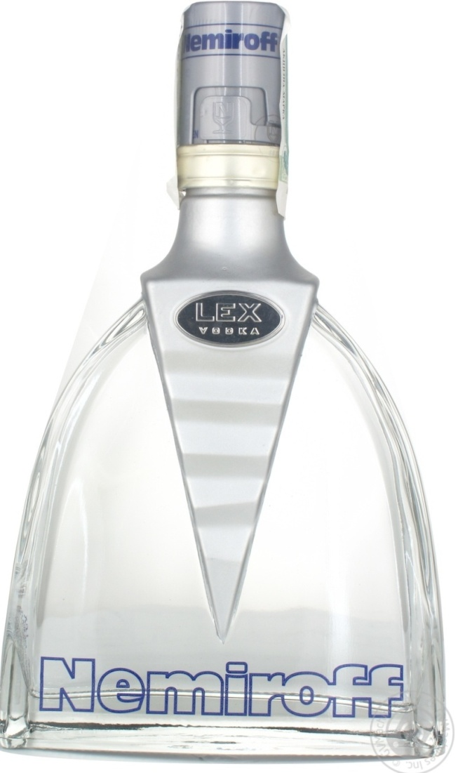
Рекомендації щодо подачі алкогольних напоїв у барі.
Горілка – подається охолодженою в літку при температурі +5 С, узимку +10-12 С. Рекомендують до холодних і гарячих закусок, лимону, апельсину.

Slide 11
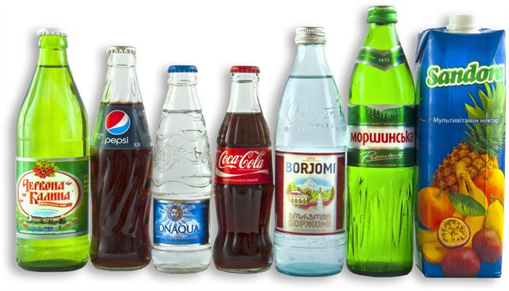
Соки та води – подають охолодженими при температурі до 10-12 С.

Slide 12
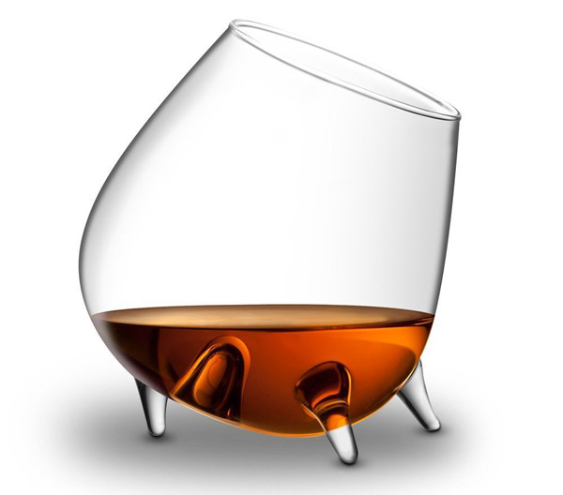
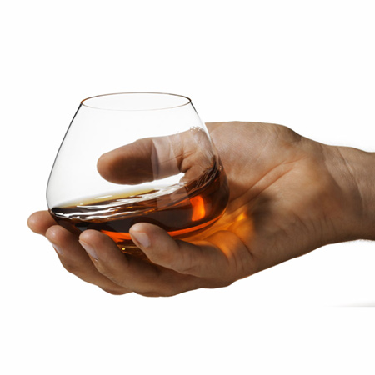
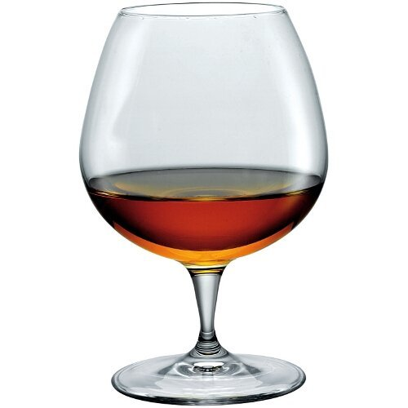
Коньяк – подають при кімнатній температурі. Пропонують лимон, газовану воду, цукерки, шоколад, горішки, каву та чай.

Slide 13
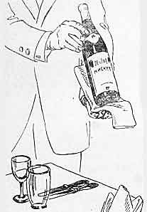
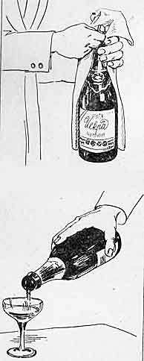

Slide 14
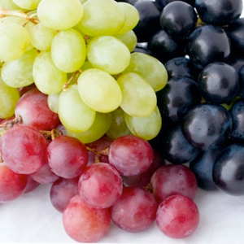

Slide 15
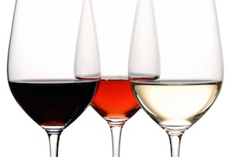

Slide 16
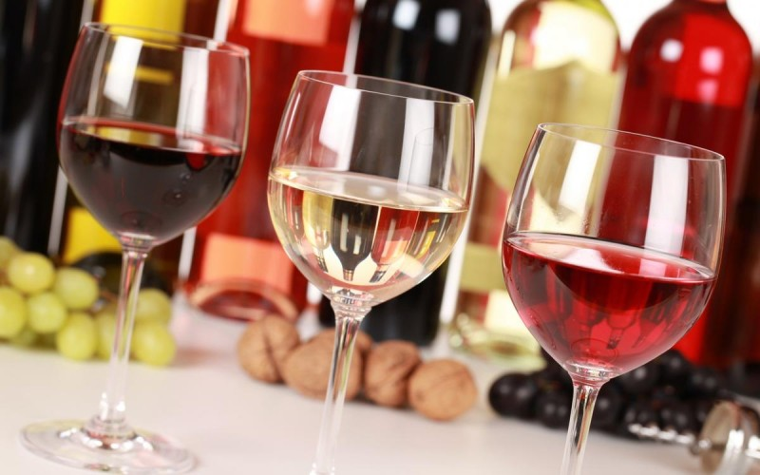

Slide 17
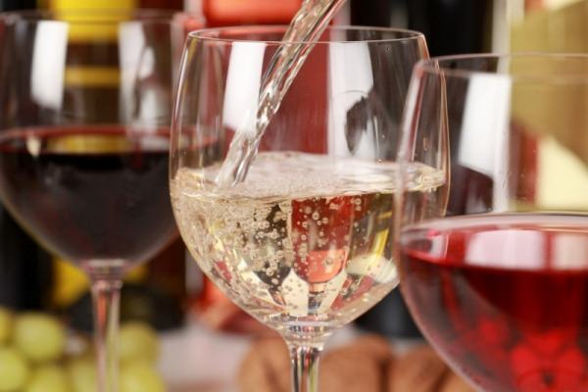

Slide 18
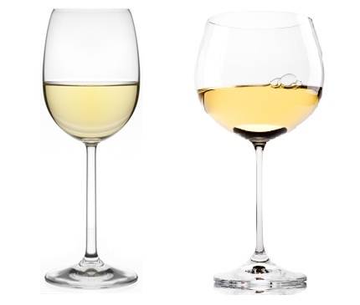

Slide 19
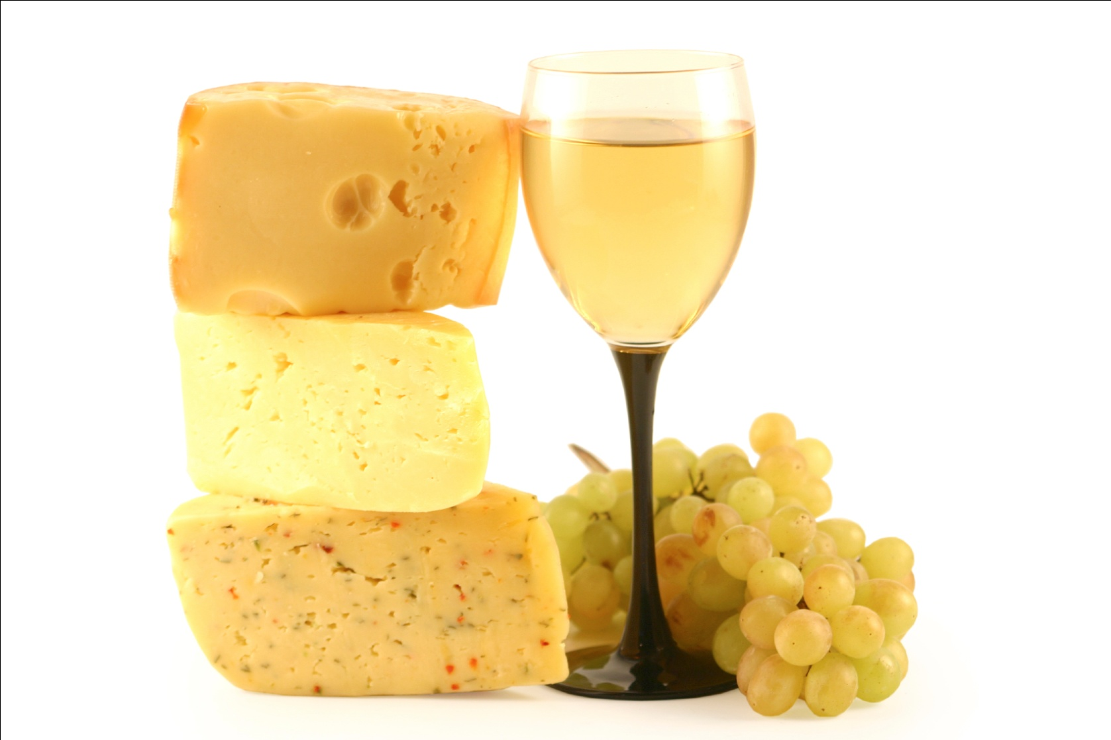
Білі столові вина
Рекомендують до страв з білого м'яса птиці та риби, до мідій, молюсків, ікри, крабів.

Slide 20
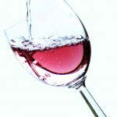
Розове вино
Рекомендують всі сорти твердих сирів.

Slide 21
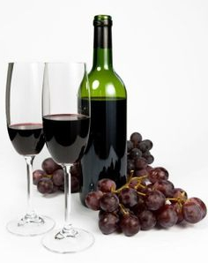

Slide 22
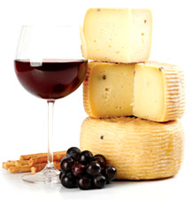
Червоні столові вина
Рекомендують до страв з темного м'яса птиці, свинини, телятини, яловичини, баранини.

Slide 23
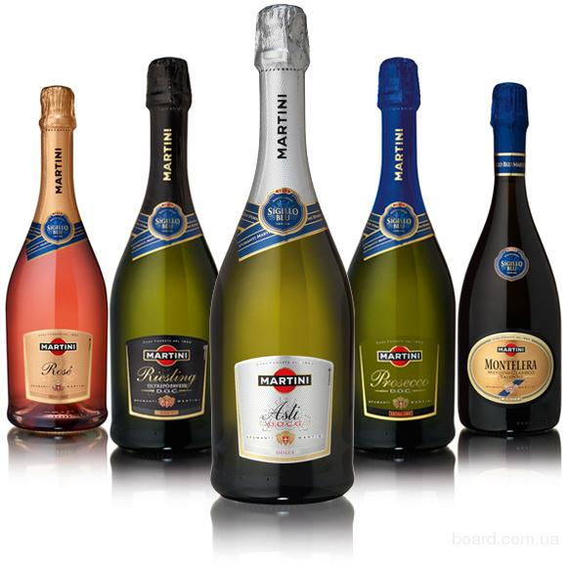
Солодкі ігристі вина
Рекомендують до тортів, тістечок, фруктів, морозива, здобного печива.

Slide 24
Червоне і біле вино

Slide 25
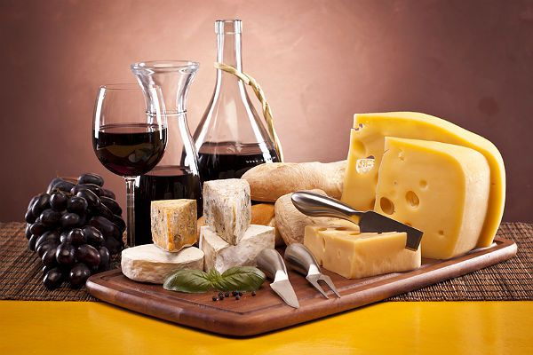

Slide 26
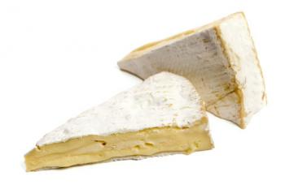
Брі

Slide 27
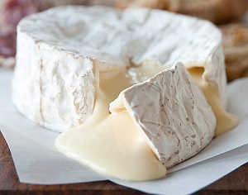
Камамбер

Slide 28
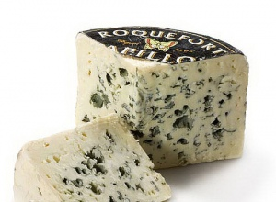
Рокфор

Slide 29
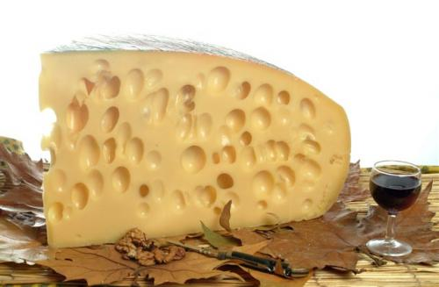
Емменталь

Slide 30
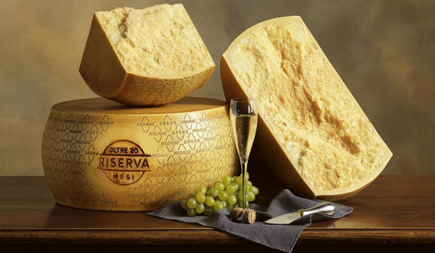
Грана падано

Slide 31
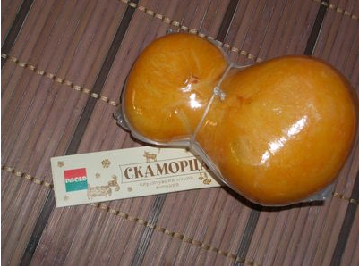
Скаморца

Slide 32
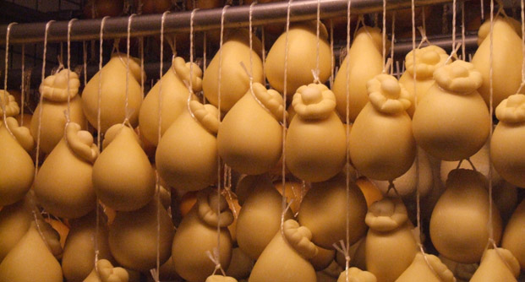

Slide 33
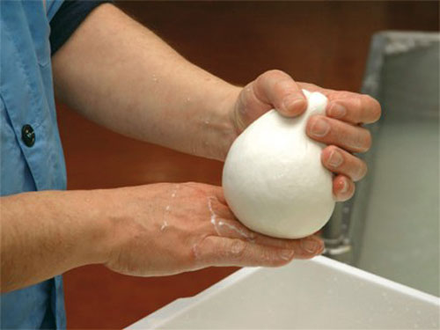

Slide 34
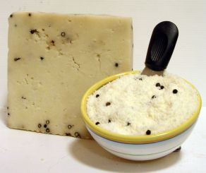
Пекоріно

Slide 35
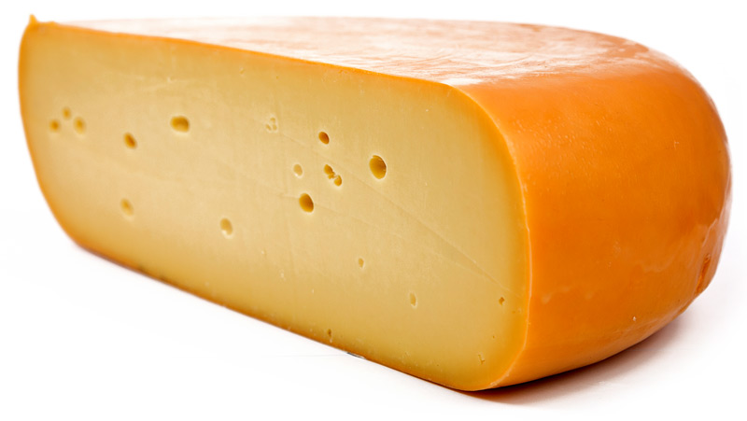
Гауда

Slide 36
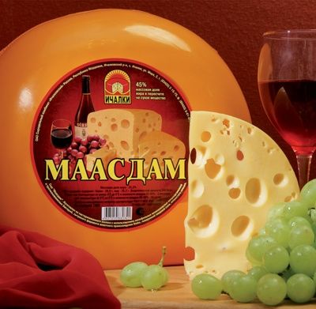
Маасдам

Slide 37
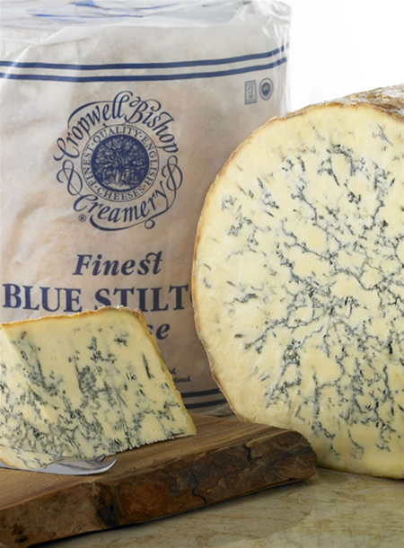
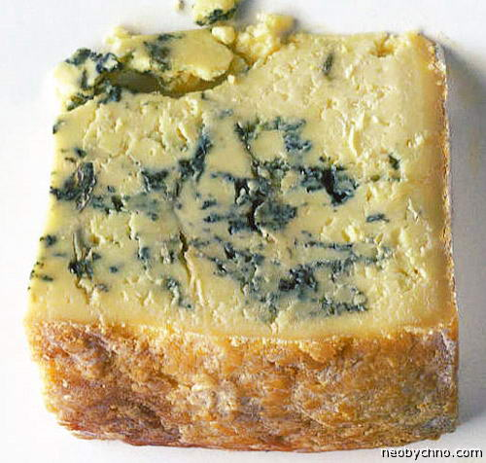
Стілтон блю

Slide 38
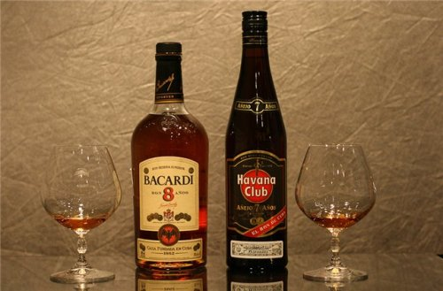
Ром – подають при кімнатній температурі, пропонують чай, колу, каву, бісквіти, шоколад, використовують для коктейлів.

Slide 39
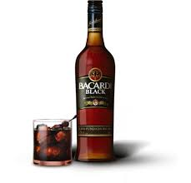

Slide 40
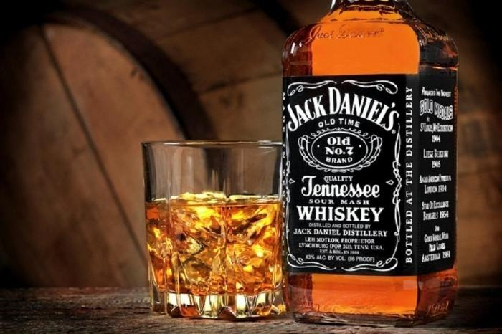
Віскі – подають при кімнатній температурі. Рекомендують воду, колу.АПЕРЕТИВ.

Slide 41
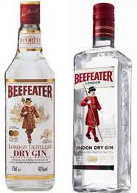
Джин – охолоджений з льодом, рекомендують до джину тонік, лимонний сік, шматочки лайму чи лимона.Аперетив.

Slide 42
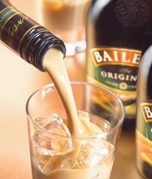

Slide 43
Організація обслуговування бенкет-коктейлів
приймання та оформлення замовлення;
підготовку до проведення бенкету;
обслуговування бенкету.

Slide 44
Меню бенкет-коктейлю
1. дрібнопорційні холодні закуски ;
2. тарталетки або воловани з паштетом, салатом;
3. яйця, фаршировані різними начинками;
4. гарячі закуски у вигляді маленьких виробів із м’яса та риби.
5. желе, крем, фрукти, горішки, тістечка, яблука, смажені в тісті, або печені;
6. Із гарячих напоїв каву, чай, шоколад;
7. із холодних - соки, води (мінеральні та фруктові), коктейлі, міцні алкогольні напої, шампанське.

Slide 45
Підготовка до проведення бенкету
Метрдотель розпроділяє обов’язки між офіціантами;
Офіціанти працюють парами: один подає напої, другий - закуски, десерти;
Окремо назначають офіціанта для збирання використаного посуду;
Офіціанти підготовляють підноси для подавання закусок і напоїв;

Slide 46
У барі здійснюється розрахунок з відвідувачами в такому порядку:
Бармен повинен отримати згоду на підготовку рахунка;
Бармен перевіряє правильність записів у рахунку;
Рахунок бармен подає на маленькому підносі розгорнутим, у полотняному конверті або складеним у двоє;
Забравши рахунок із грошима, відраховує решту, кладе касовий чек і все разом повертає гостеві;
При групових замовленнях рахунок подається замовнику;
При отриманні грошей за розбиті предмети сервування гостеві видають квитанцію.

Slide 47
Пластикові карти розрізняють:
за функціональним призначенням -
Кредитна карта;
Дебетова.

Slide 48
За масштабами дії -
міжнародні American Express, Visa, Euro card, Master card, Diner's club, SCB;
національні, які діють тільки в цій країні, яка їх видала;

Slide 49
за технічним використанням –
магнітні;
чіпові (смарт-карти).

Slide 51
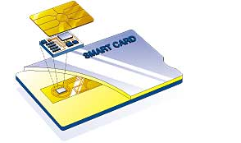

Slide 53
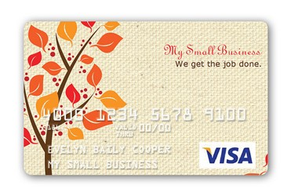

Slide 54
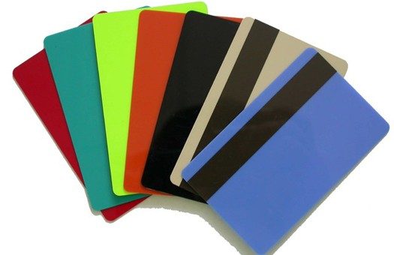

Slide 55
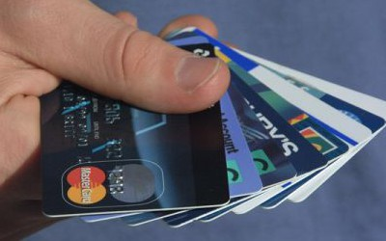

Slide 56
Техніка роботи з пластиковими картами передбачає такі дії:
бармен здійснює транзакцію, тобто зв'язок з банками для підтвердження наявності на рахунку необхідних коштів;
пропустивши через термінал карту гостя, бармен роздруковує рахунок на оплату, передає його, для того щоб гість на ньому розписався;
бармен повертає рахунок і карту гостю та дякує йому за візит.

Slide 57
